Slide 1
Case study18
Facilitator : Pawin Puapornpong

Slide 2
ประวัติผู้ป่วย
Case : ผู้ป่วยหญิงไทยคู่ เชื้อชาติไทย สัญชาติไทย อายุ 34 ปี ภูมิลำเนา จ.ปราจีนบุรี อาชีพรับจ้าง สิทธิการรักษา ประกันสังคม
CC: ประจำเดือนมากกว่าปกติ และมีอาการปวดท้องมากขึ้น

Slide 3
ประวัติผู้ป่วย
Present illness
6 yrs PTA ผู้ป่วยมีอาการปวดประจำเดือนมากขึ้น ปวดมากบริเวณท้องน้อย ปกติประจำเดือนมา 3วัน ใช้ผ้าอนามัย 2แผ่น/วัน ไม่มีเลือดออกกระปริดกระปรอย ในช่วงแรกกินยาแก้ปวดแล้วหายดี ต่อมามีอาการปวดท้องเพิ่มขึ้นเรื่อยๆ แต่ผู้ป่วยยังทนได้และคิดว่าเป็นการปวดท้องประจำเดือนธรรมดา จึงไม่ได้ไปพบแพทย์
2 mo PTA ผู้ป่วยมีอาการปวดมากขึ้น ร่วมกับมีประจำเดือนมามากผิดปกติและนานขึ้นเป็น15วัน ใช้ผ้าอนามัย 6แผ่น/วัน จึงไปพบแพทย์ที่คลินิกแพทย์ได้ทำการตรวจอัลตราซาวน์และคาดว่าเป็น cyst ที่รังไข่ทั้งสองข้าง แพทย์จึงแนะนำให้ไปตรวจเพิ่มที่โรงพยาบาลและไมได้ให้ยาในการรักษา
1 mo PTA ผู้ป่วยได้ไปตรวจเพิ่มที่โรงพยาบาลกบินทร์บุรี แพทย์อัลตราซาวน์ซ้ำพบcystที่รังไข่ทั้งสองข้าง จึงส่งมาที่ศูนย์การแพทย์เพื่อทำการผ่าตัด

Slide 4
ประวัติผู้ป่วย
Past history
ปฏิเสธประวัติโรคประจำตัวในอดีต
ปฏิเสธประวัติการแพ้ยา
ปฏิเสธประวัติการแพ้อาหาร
ปฏิเสธการได้รับการผ่าตัดในอดีต
ปฏิเสธประวัติการสูบบุหรี่ การดื่มแอลกอฮอล์ และการใช้สารเสพติด

Slide 5
ประวัติผู้ป่วย
OB-GYN history
G1P0A1
Para 0-0-1-0
Abortion 10 years PTA w/o F&C
LMP 6/5/2557 (irregular)
PMP 17/4/2557
Duration 3 days
Amount 2 pads/day
Interval 30 days
มีประวัติการใช้ยาคุม 10 ปีก่อนมาโรงพยาบาล
No Dyspareunia
No post coital bleeding

Slide 6
ประวัติผู้ป่วย
Personal history
น้ำหนัก 50.7 กิโลกรัม
ส่วนสูง 156 เซนติเมตร
BMI 20.8 kg/m²

Slide 7
Physical Examination
PE
V/S – BT 36.8°C RR 18/min PR 82bpm BP 120/80 mmHg
GA
A Thai female good consciousness
CVS : normal S1S2 no murmur
RS : Clear both lung
Abdomen – Soft, not tender, normoactive bowel sound

Slide 8
Physical Examination
PV examination
NIUB : normal
Vagina : Thin white discharge, normal mucosa
Cervix : os closed, mucous discharge, mild erythema
Uterus : not tender
Adnexa : mass± both adnexa
Cul de sac : no bulging, not tender

Slide 9
Problem list
Dysmenorrhea
Menorrhagia
Uterus 14 wk size
± adnexal mass

Slide 10
Differential Diagnosis
Endometriosis
Myoma uteri
Ectopic Pregnancy

Slide 11
Discussion
Endometriosis
ปัจจัยที่ทำให้คิดถึง : ผู้ป่วยมี progressive dysmenorrhea และมีประวัติ infertility ระดูออกมากและนานกว่าปกติ และผลการตรวจ PV examination พบ mass± both adnexa ซึ่งทำให้คิดถึง endometriosis with bilateral endometrial cyst ได้ด้วย
ปัจจัยที่ทำให้คิดถึงน้อยลง : จากการซักประวัติ ผู้ป่วยไม่มีอาการ dyspareuria ซึ่งเป็น 1/3 classical triad ของ endometriosis

Slide 12
Discussion
Myoma uteri
ปัจจัยที่ทำให้คิดถึง : ผู้ป่วยมาด้วย menorrhagia, dysmenorrhea,และมี uterus ขนาด 14 wk size รวมถึงอายุของผู้ป่วยเข้าได้กับช่วงอายุที่พบ myoma uteri และมีประวัติ infertility
ปัจจัยที่ทำให้คิดถึงน้อยลง : อาการปวดของผู้ป่วยสัมพันธ์กับรอบเดือน

Slide 13
Discussion
Ectopic pregnancy
สาเหตุที่ทำให้คิดถึงโรคนี้มากขึ้น
ผู้ป่วยยังอยู่ในวัยเจริญพันธุ์และยังมีเพศสัมพันธ์อยู่
ผู้ป่วยมีอาการปวดท้องมากร่วมกับมีเลือดออกทางช่องคลอดผิดปกติ
ผู้ป่วยมีประวัติมีบุตรยาก
สาเหตุที่ทำให้คิดถึงโรคนี้น้อยลง
US พบ bilateral mass at adnexa
หมายเหตุ ควรส่งตรวจ urine pregnancy test เพิ่มเติมเพื่อจะวินิจฉัยคัดออกโรค ectopic pregnancy

Slide 14
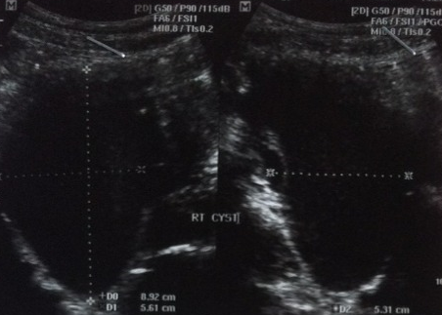
Investigation
ส่ง TAS ได้ผลดังนี้

Slide 15
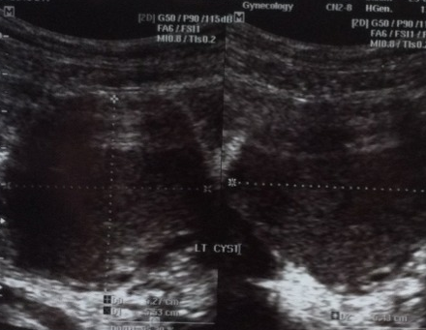

Slide 16
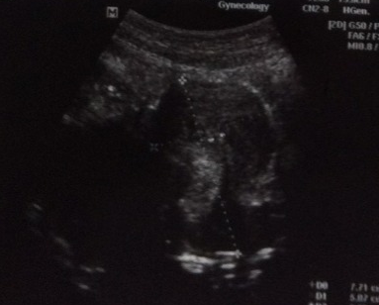

Slide 17
Investigation
TAS :
normal uterus 7.71 x 5.07 cm.
Myometrium : normal
Endometrial cavity : normal, no mass
Endometrial thickness : 5.5 mm
Lt ovarian cyst 5.27 x 5.53 x 5.43 cm.
Rt ovarian cyst 8.42 x 5.61 x 5.31 cm.
Impression : Endometriosis both ovary

Slide 18
Operative Finding
Pre-operation diagnosis : bilateral endometriotic cyst
Postoperative diagnosis : same
Endometriosis obliterated Cul de sac and rectum
Adhesion at posterior and both adnexas
Operative procedure : Pfannenstiel incision was done
Abdominal wall was opened layer by layer
Cystectomy was done both side
Peritoneum washing was done due to cystic content contaminated
Bleeding was checked and stopped
Abdominal wall was closed layer by layer
Skin was closed by subcuticular suture

